Slide 1

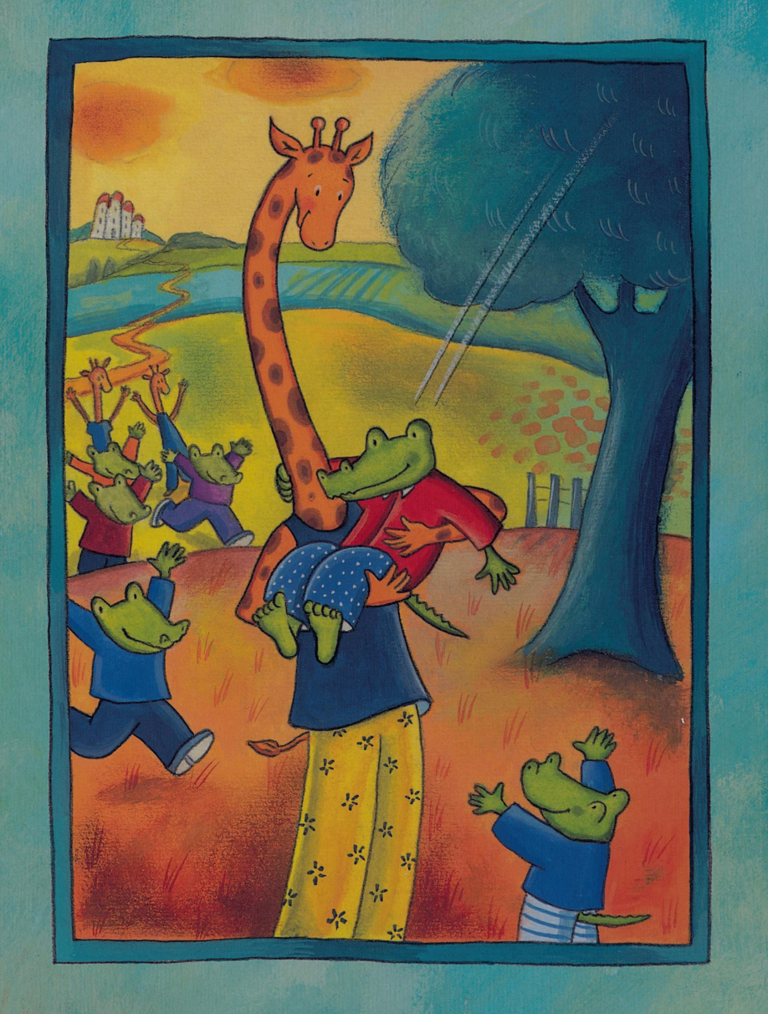

Slide 2
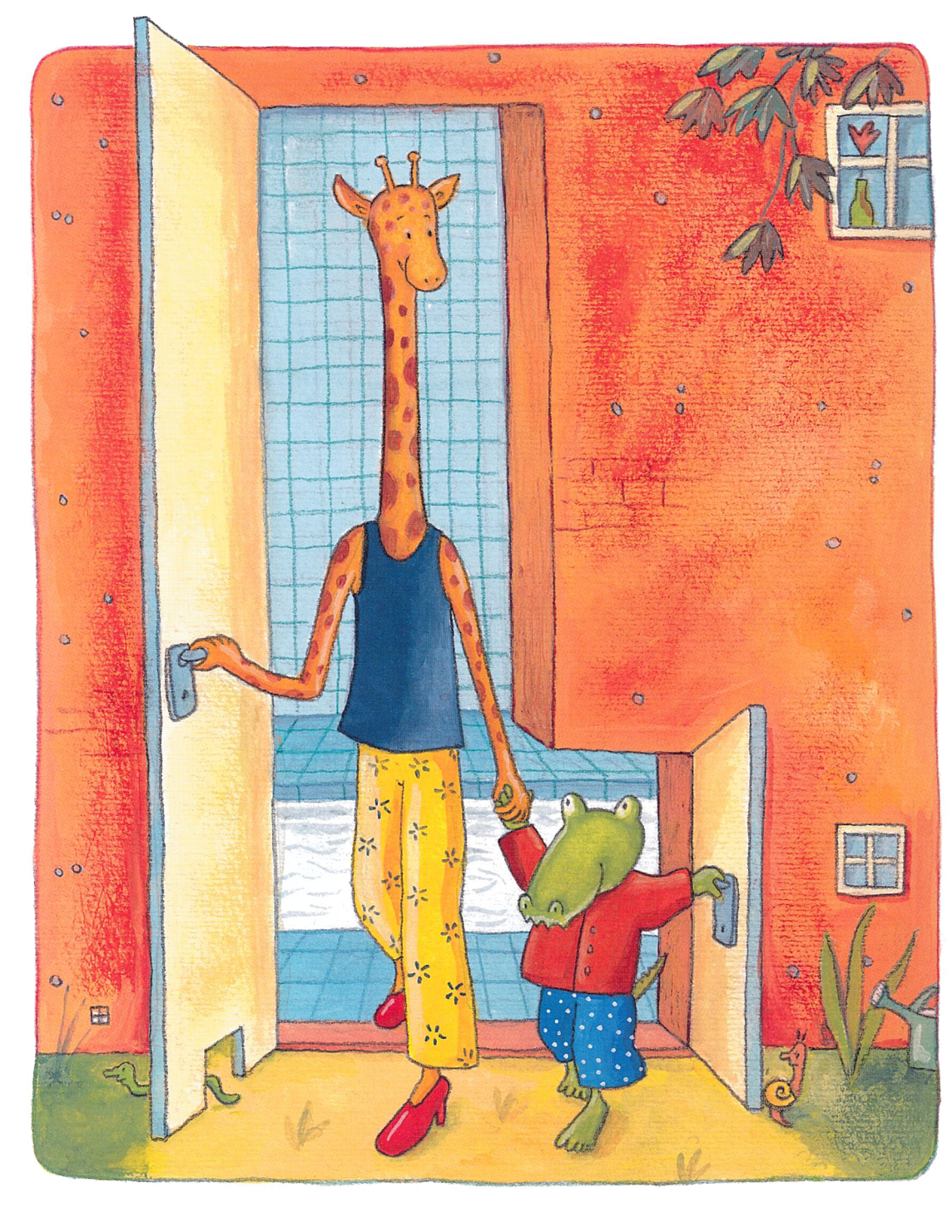
Crocodile aimait Girafe;
Girafe aimait Crocodile.
Girafe était immense
et Crocodile tout petit
Et malgré cela,
ils formaient un couple.
Ils habitaient ensemble une maison qu’ils avaient imaginée pour qu’ils n’aient plus jamais à se soucier de leur différence de taille.

Slide 3
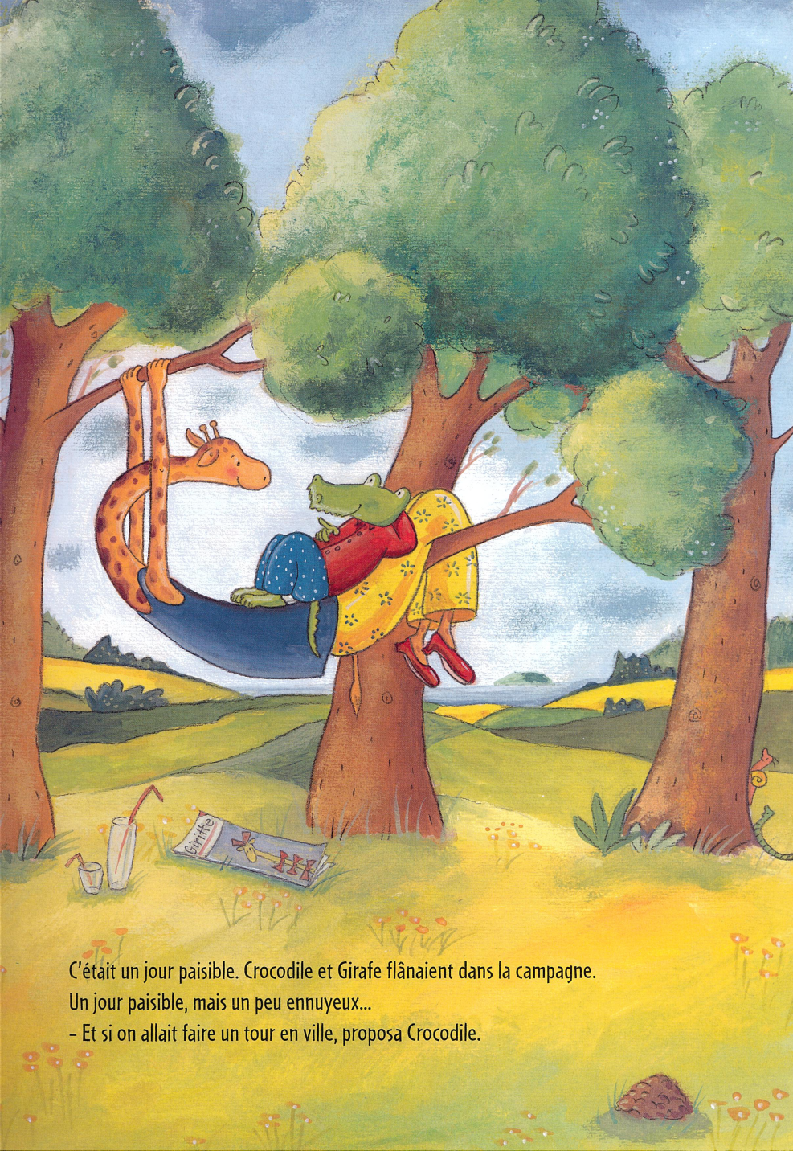
C’est un jour paisible.
Crocodile et Girafe flânaient dans la campagne.
Un jour paisible,
mais un peu ennuyeux …
-- Et si on allait faire une tour en ville, proposa Crocodile.

Slide 4
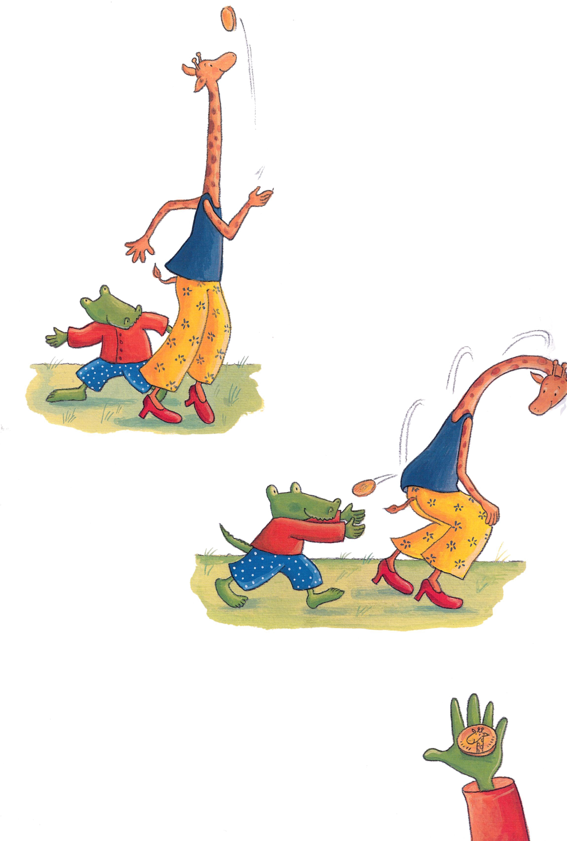
-- Quelle ville ?
Demanda Girafe.
Croco-Ville ou Girafe-Ville ?
Une pièce lancée en l’air décida pour eux
-- Pile !
C’est Girafe-Ville,
dit Crocodile.
En voiture !

Slide 5
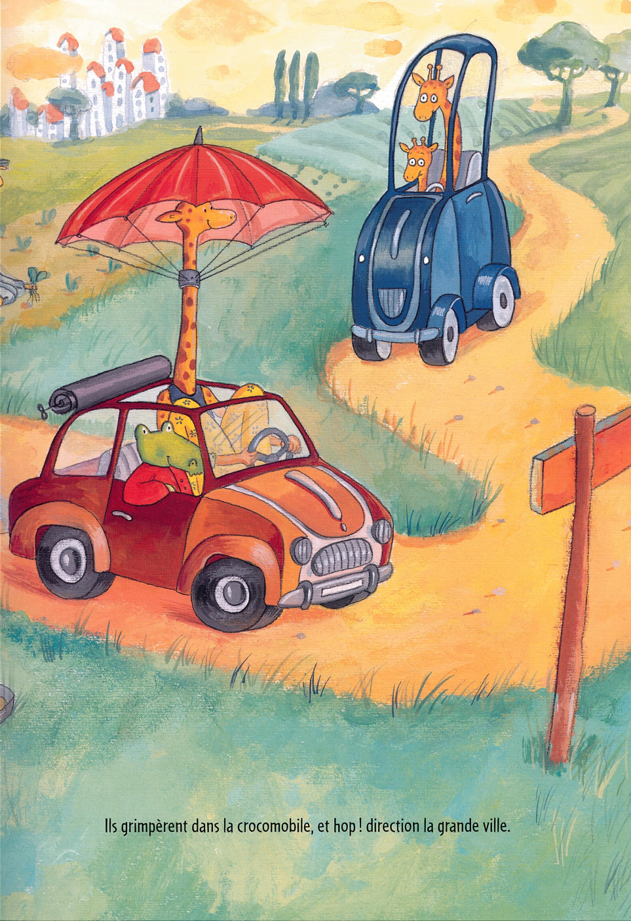
Ils grimpèrent
dans la crocomobile,
et hop !
direction
la grande ville.

Slide 6
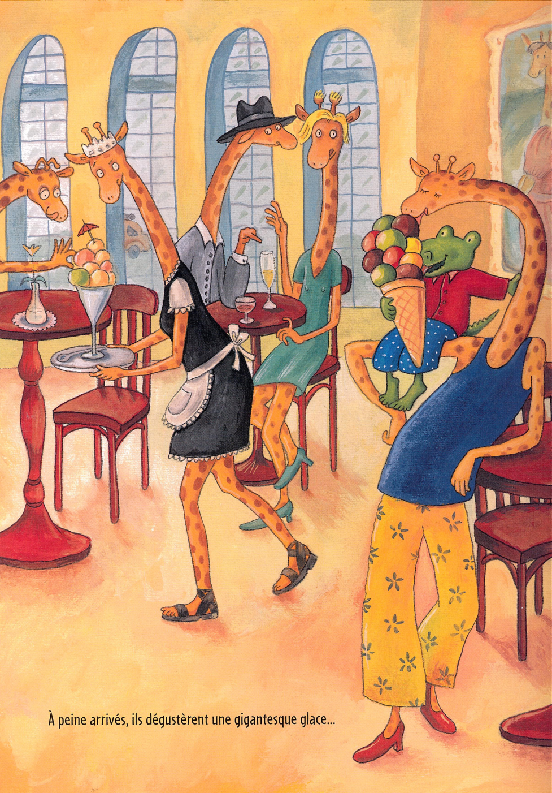
À peine
arrivés,
Ils dégustèrent
une
gigantesque
glace …

Slide 7
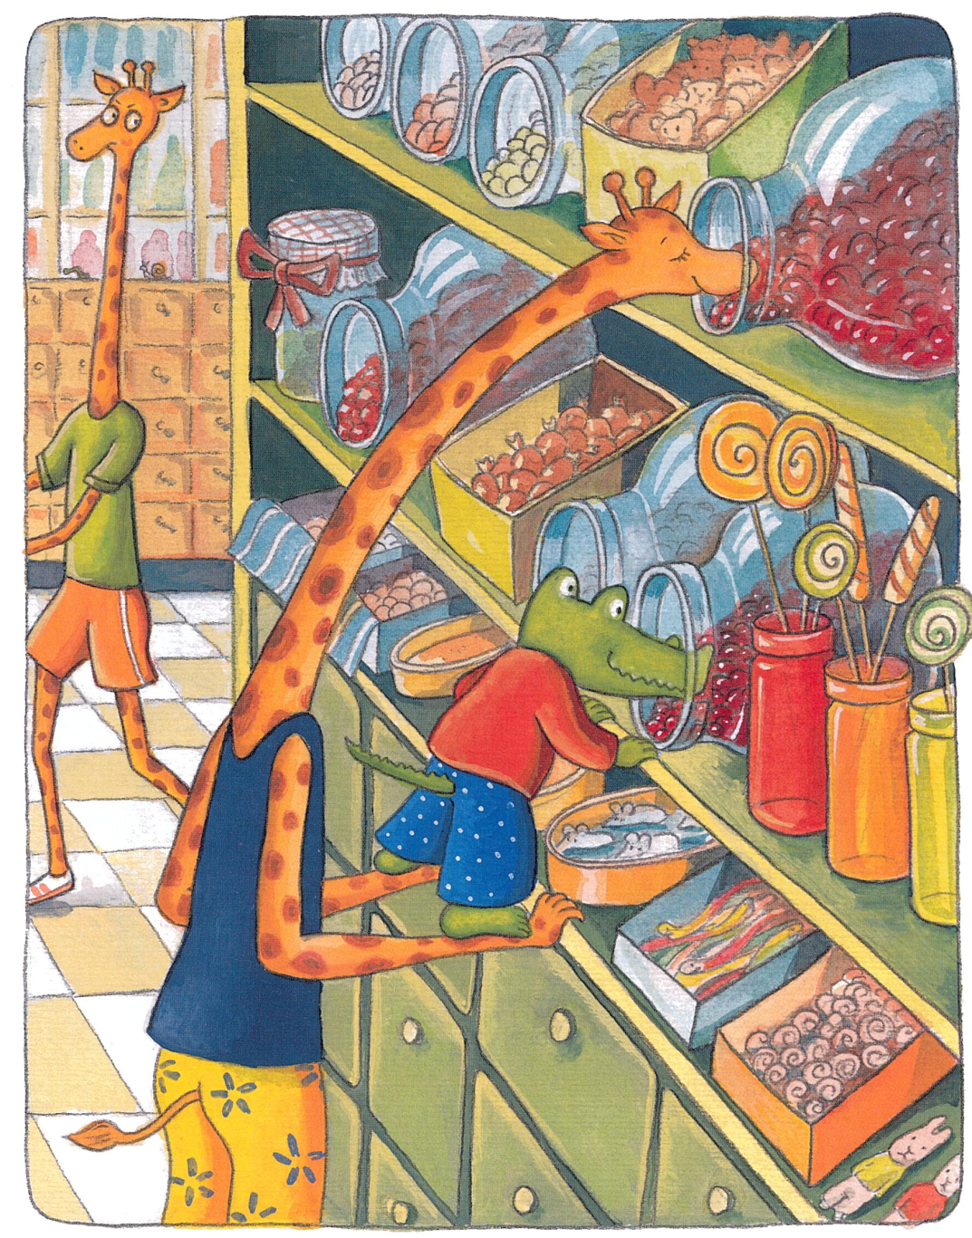
… puis
de délicieux
bonbons
à l’odeur
alléchante

Slide 8
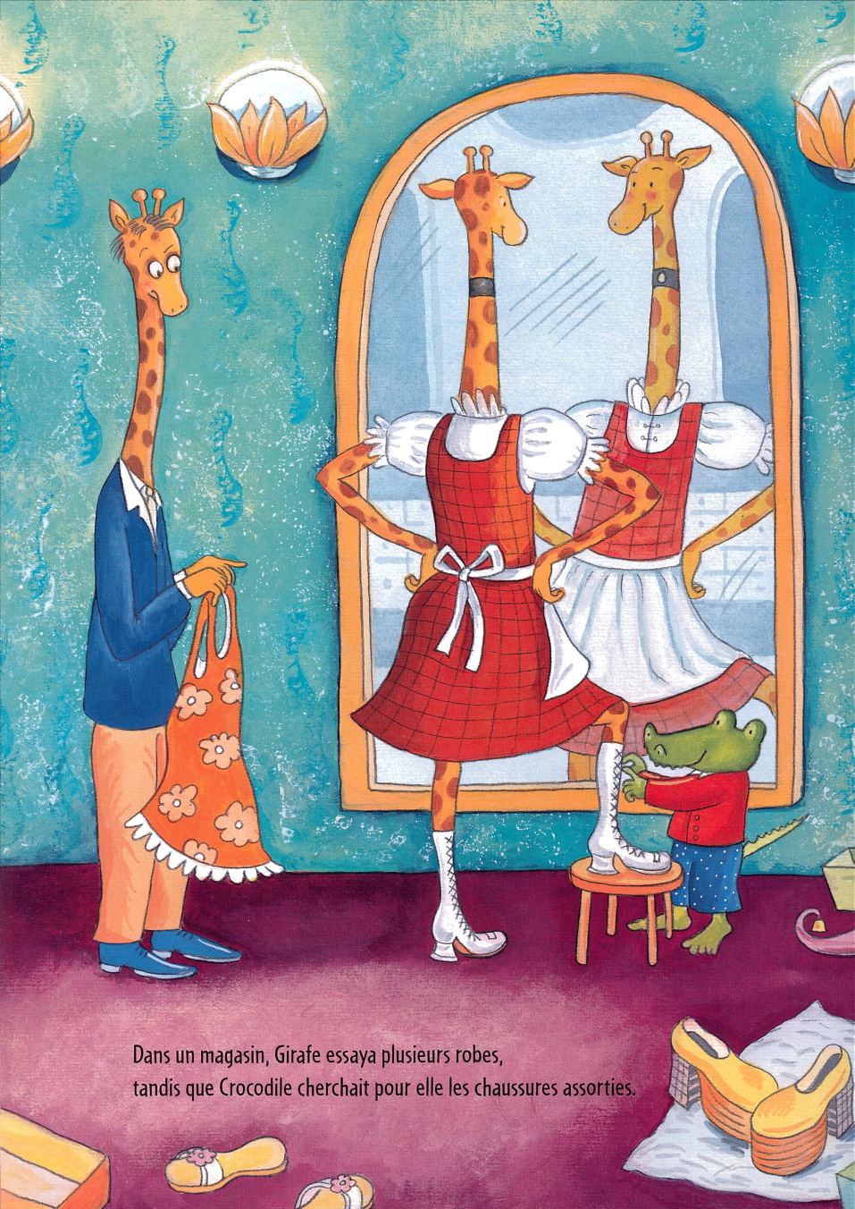
Dans
un magasin,
Girafe
essaya
plusieurs
robes,
tandis que
Crocodile
cherchait
pour elle
les chaussures
assorties

Slide 9
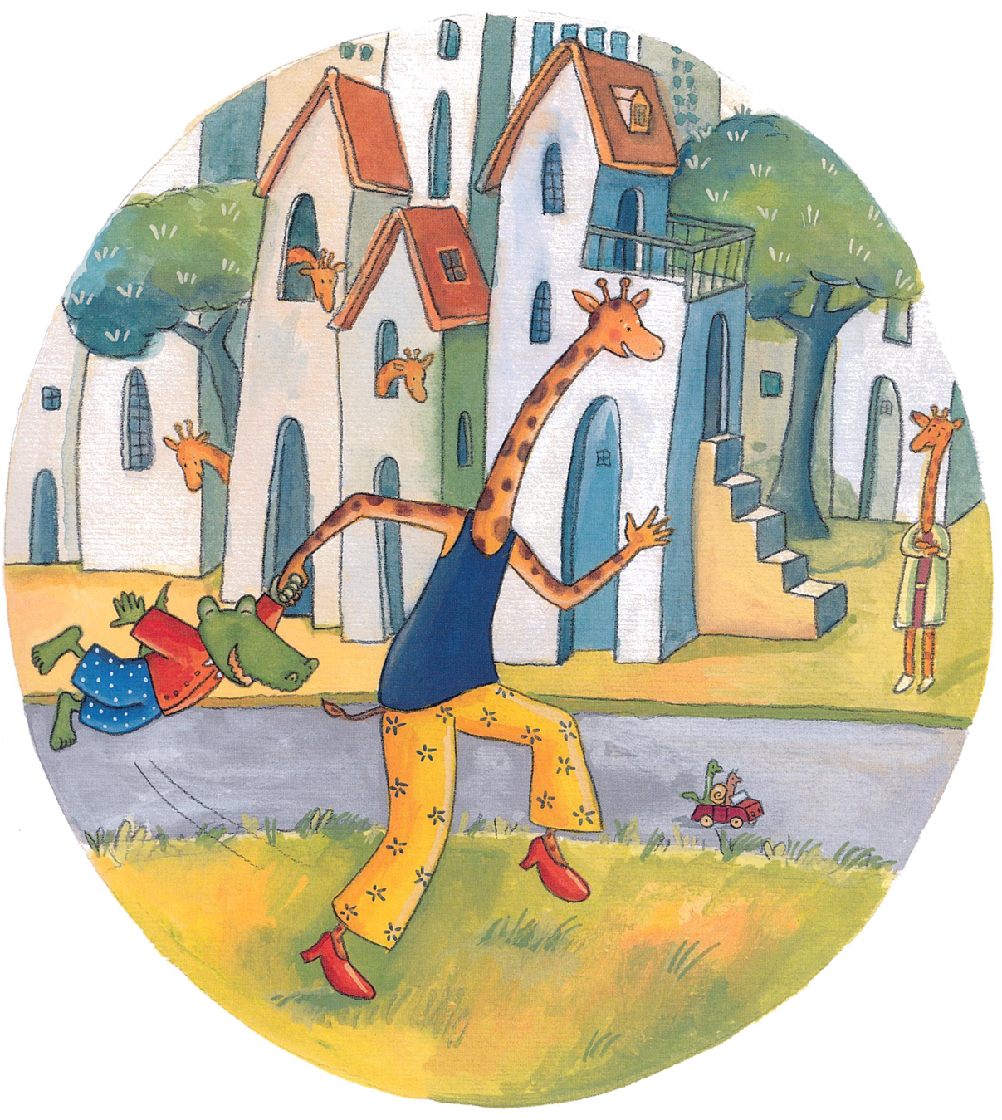
Ils s’amusaient
comme
des fous,
et ils ne
remarquaient
pas les regards
que leur
lançaient
les habitants.

Slide 10
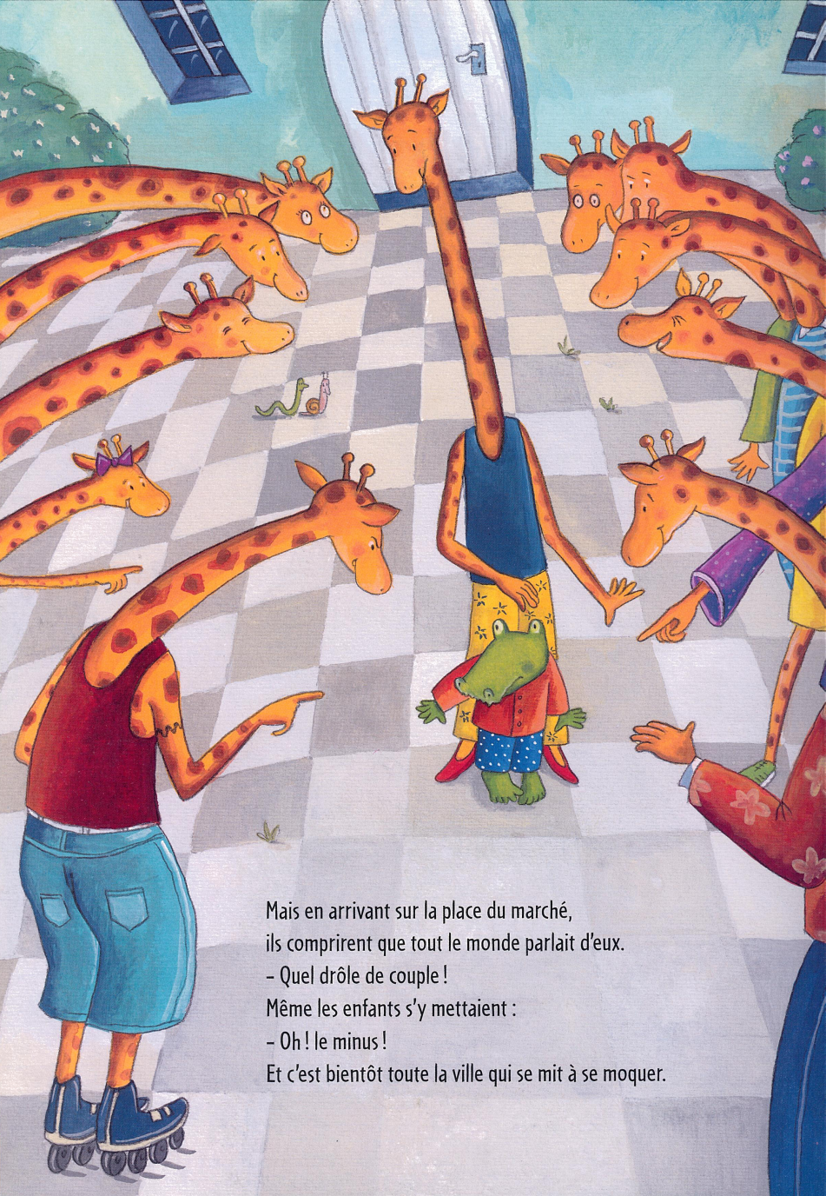
Mais en arrivant
sur la place du marché,
ils comprirent que tout le monde parlait d’eux.
-- Quel drôle de couple !
Même les enfants
s’y mettaient:
-- Oh! Le minus !
Et c’est bientôt toute
la ville qui se mit
à se moquer.

Slide 11
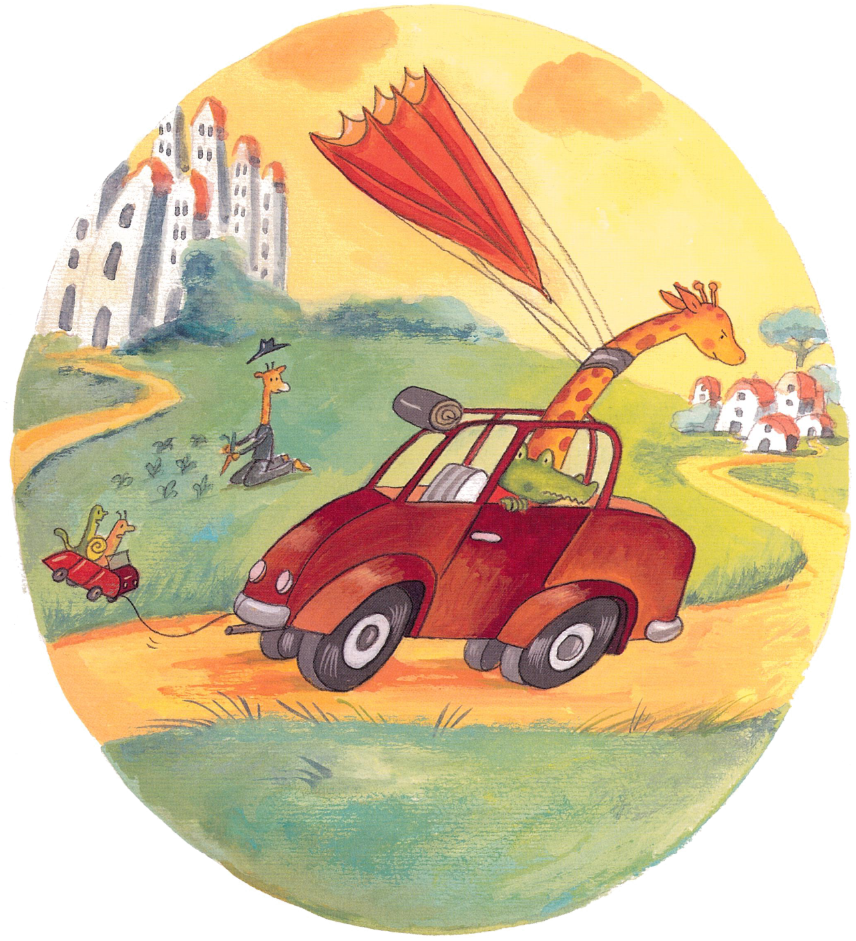
-- Filons d’ici,
cria Girafe.
À Croco-Ville !
Là-bas,
au moins,
on nous
laissera
tranquille …

Slide 12
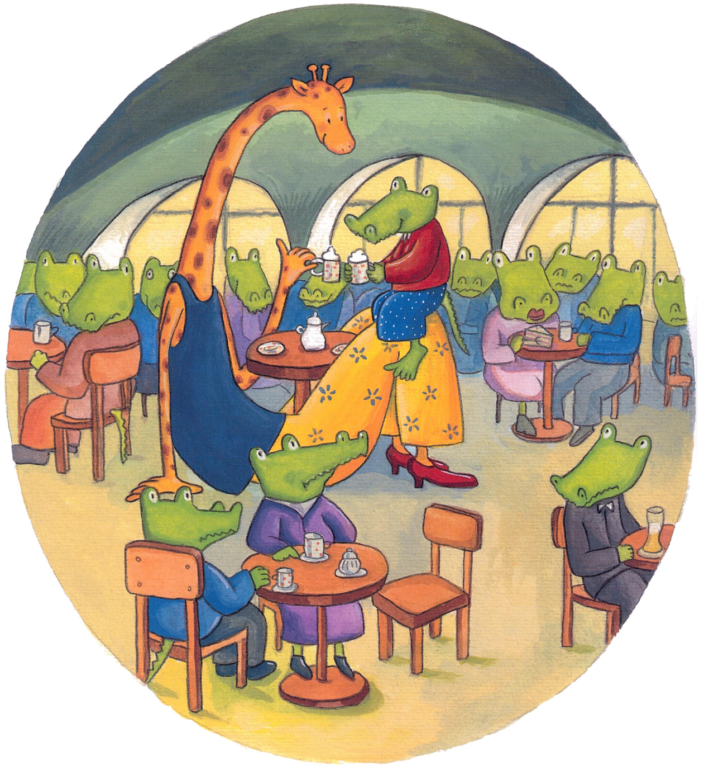
À Croco-Ville,
ils purent
se remettre
de leurs émotions
devant un bon
chocolat
chaud.

Slide 13
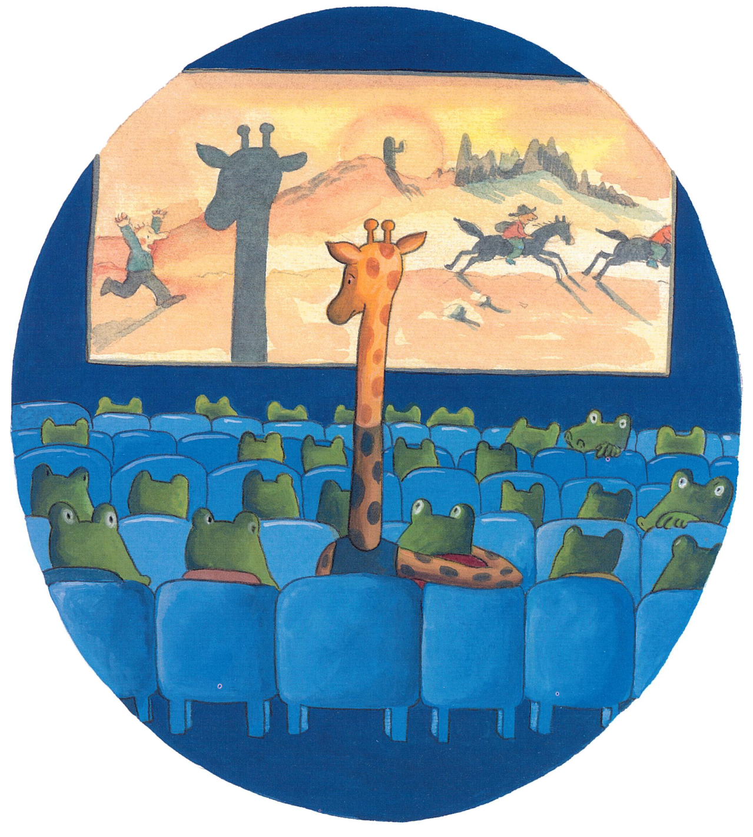
Puis ils décidèrent
d’aller
au cinéma.
Mais quelque chose n’allait pas.
Au lieu
de regarder
l’écran,
tous les spectateurs chuchotaient
et se tournaient vers eux.

Slide 14
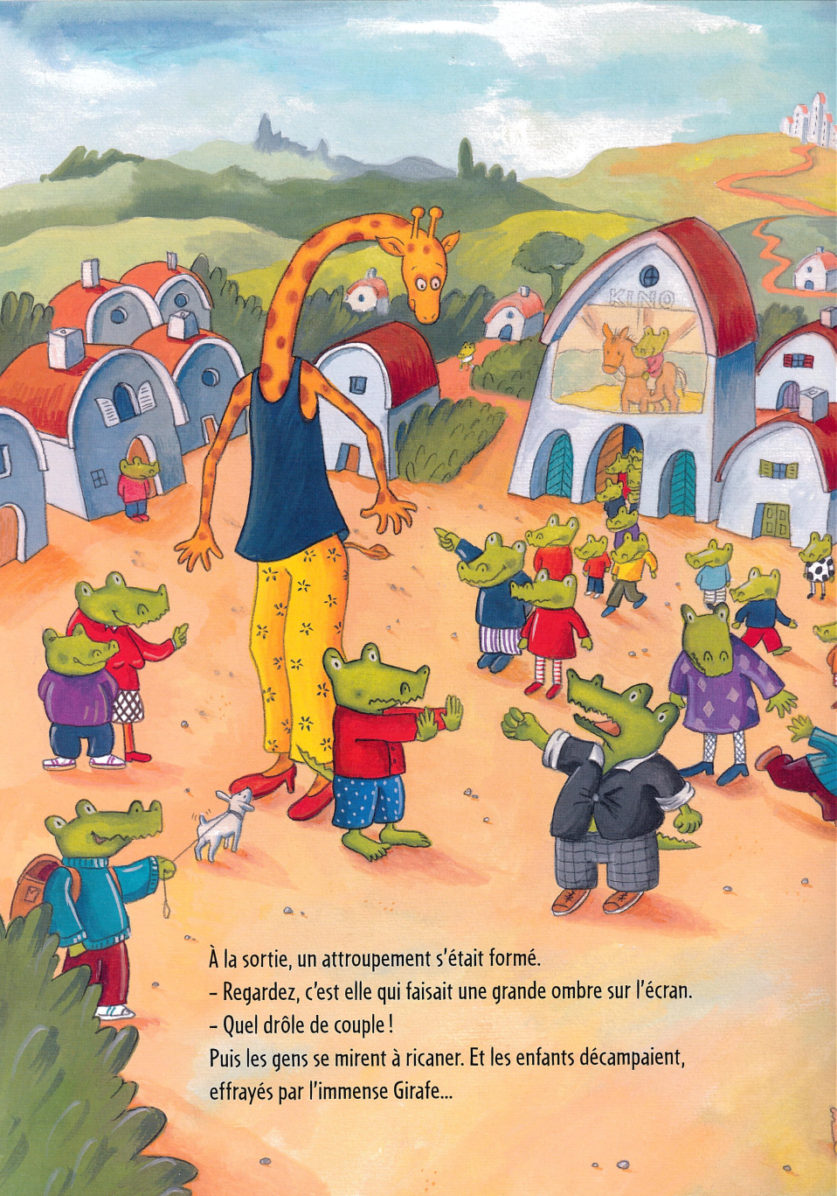
À la sortie,
un attroupement
s’était formé.
-- Regardez. C’est elle qui faisait une grande ombre sur l’écran.
-- Quel drôle de couple !
Puis les gens se mirent à ricaner.
Et les enfants décampaient, effrayés par l’immense Girafe …

Slide 15
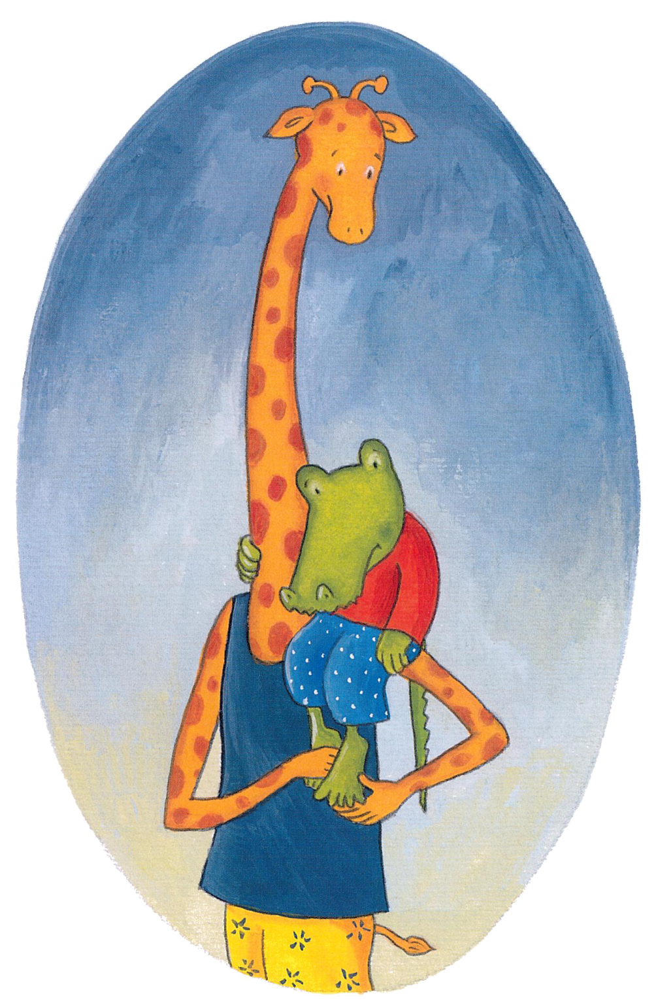
Crocodile et Girafe étaient désespérés.
Il ne leur restait
plus qu’à rentrer.
Chez eux, au moins, personne ne se moquait, et personne n’avait peur …

Slide 16
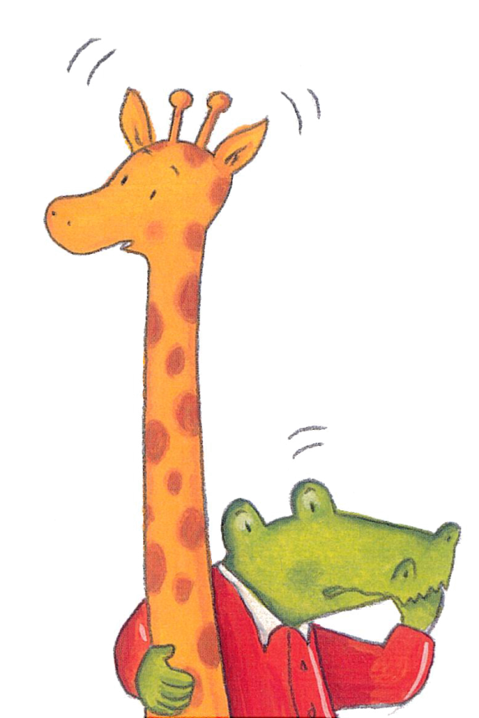
Mais soudain,
ils entendirent
des cris et
la sirène
du camion
de pompiers …

Slide 17
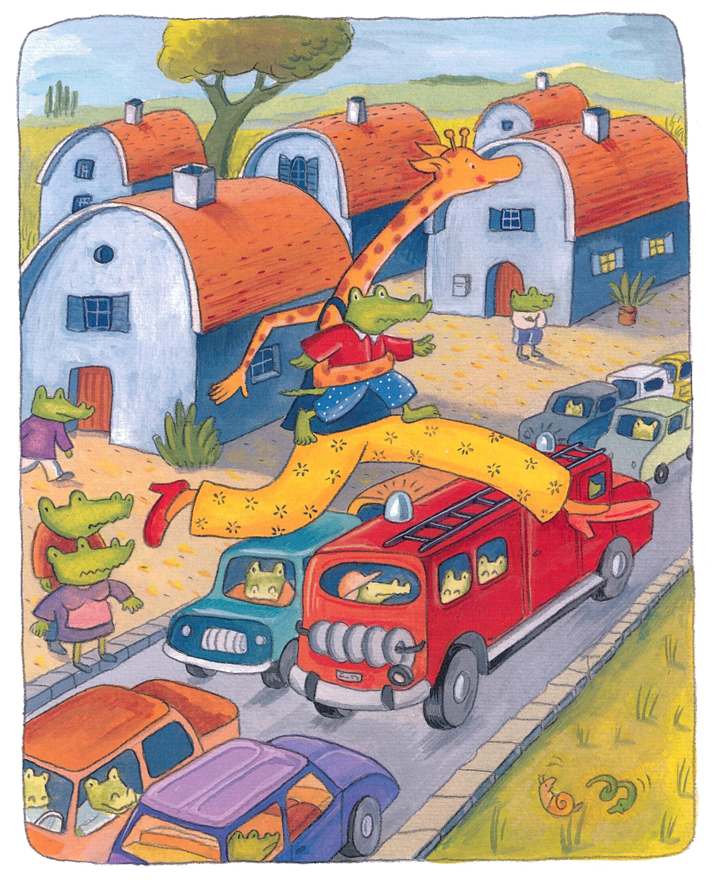
Sans perdre
une minute,
Girafe
empoigna
Crocodile et,
à toutes jambes,
se précipita
vers le lieu
de l’accident.

Slide 18
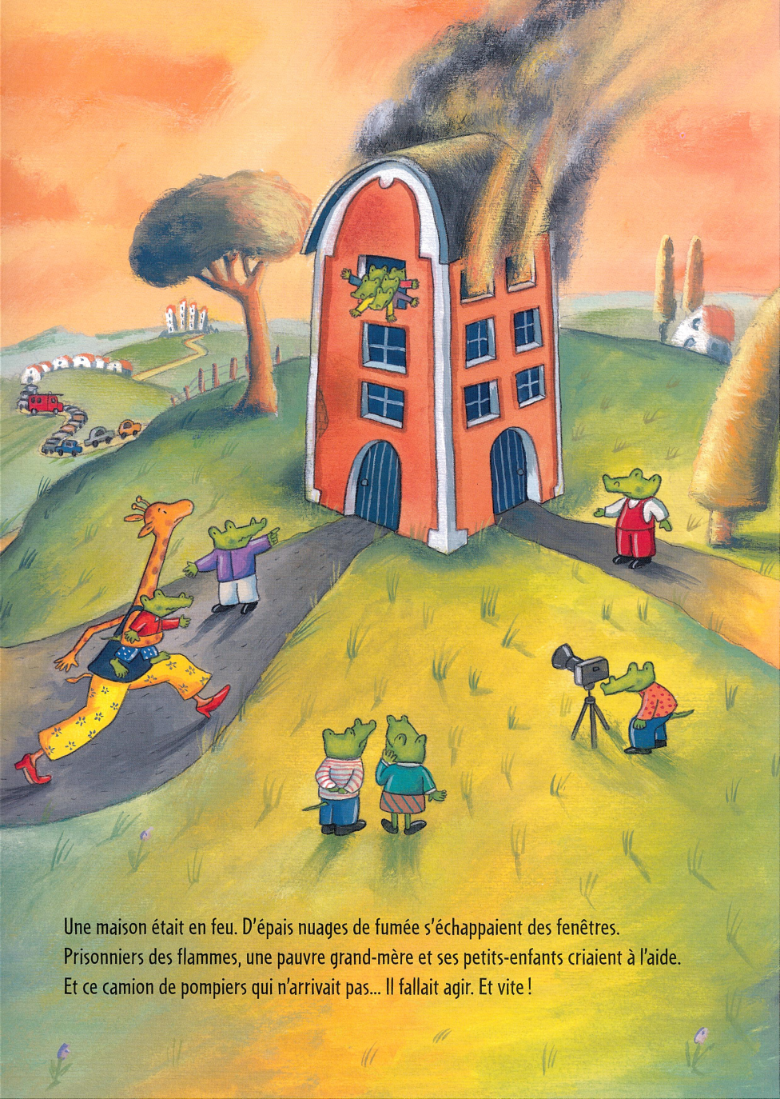
Une maison était en feu.
D’épais nuages de fumée s’échappaient des fenêtres.
Prisonniers des flammes, une pauvre grand-mère et ses petits-enfants criaient à l’aide.
Et ce camion de pompiers qui n’arrivait pas …
Il fallait agir.
Et vite !

Slide 19
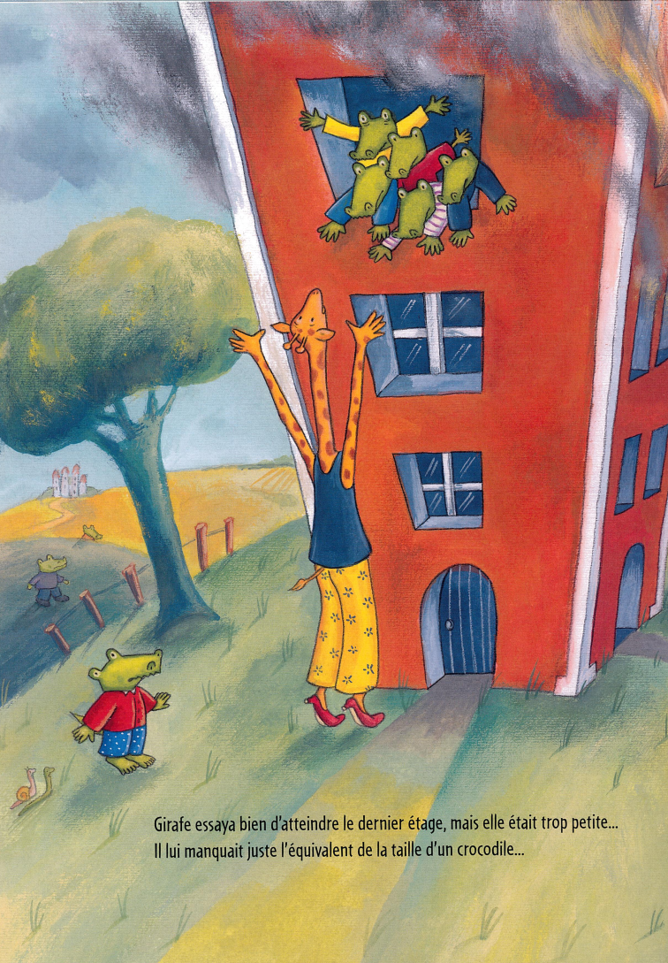
Girafe essaya bien d’atteindre le dernier étage, mais elle était trop petite …
Il lui manquant juste l’équivalant de la taille de crocodile …

Slide 20
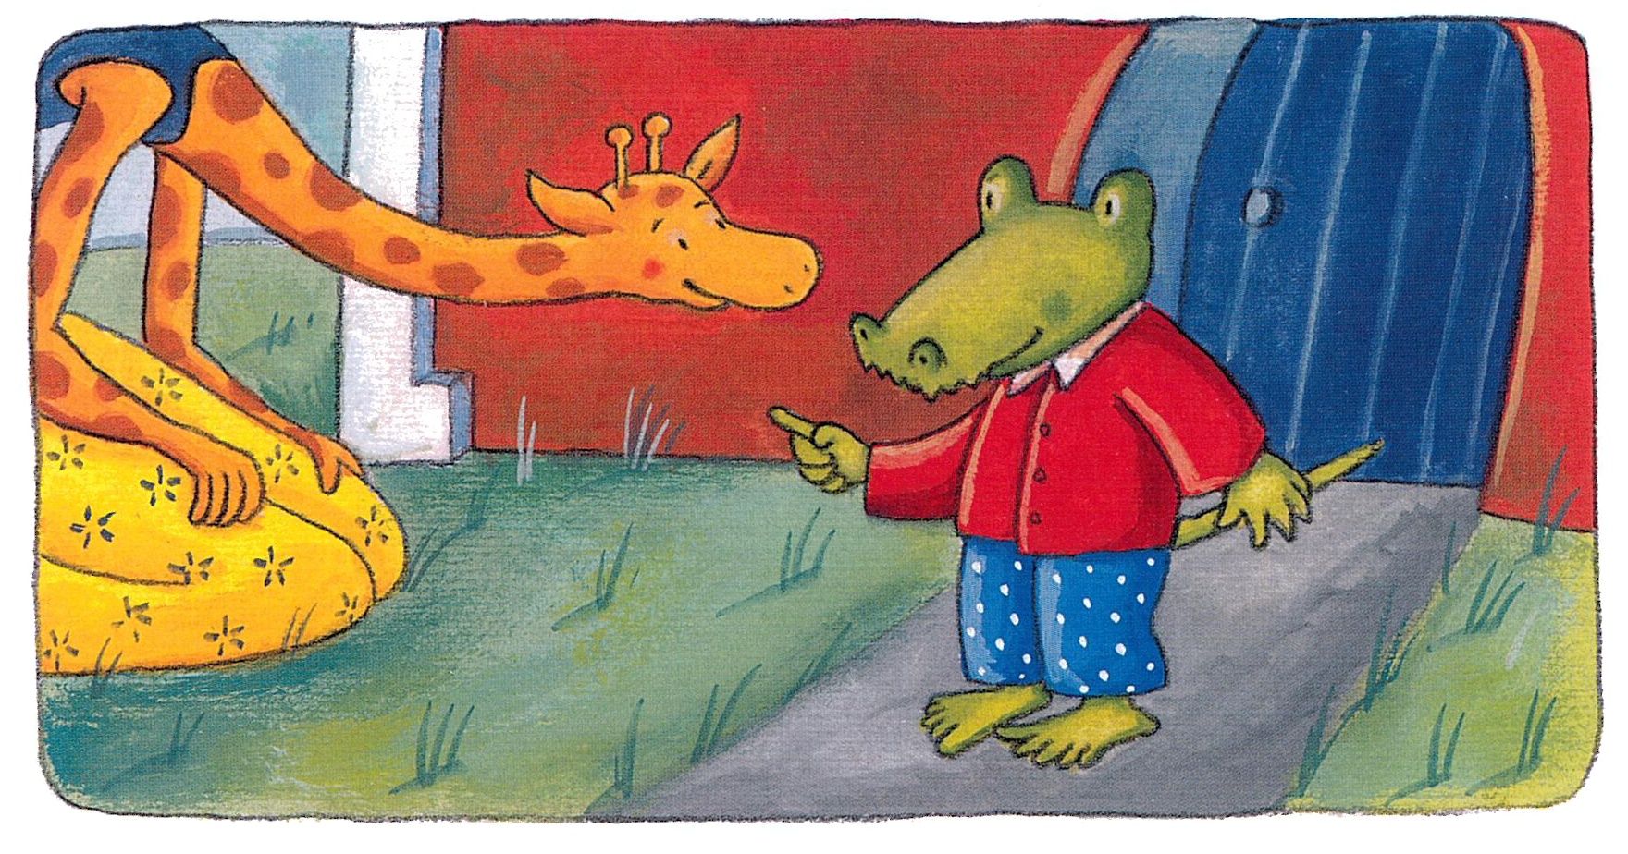
En un regard, nos deux amoureux surent
exactement ce qui leur restait à faire.

Slide 21
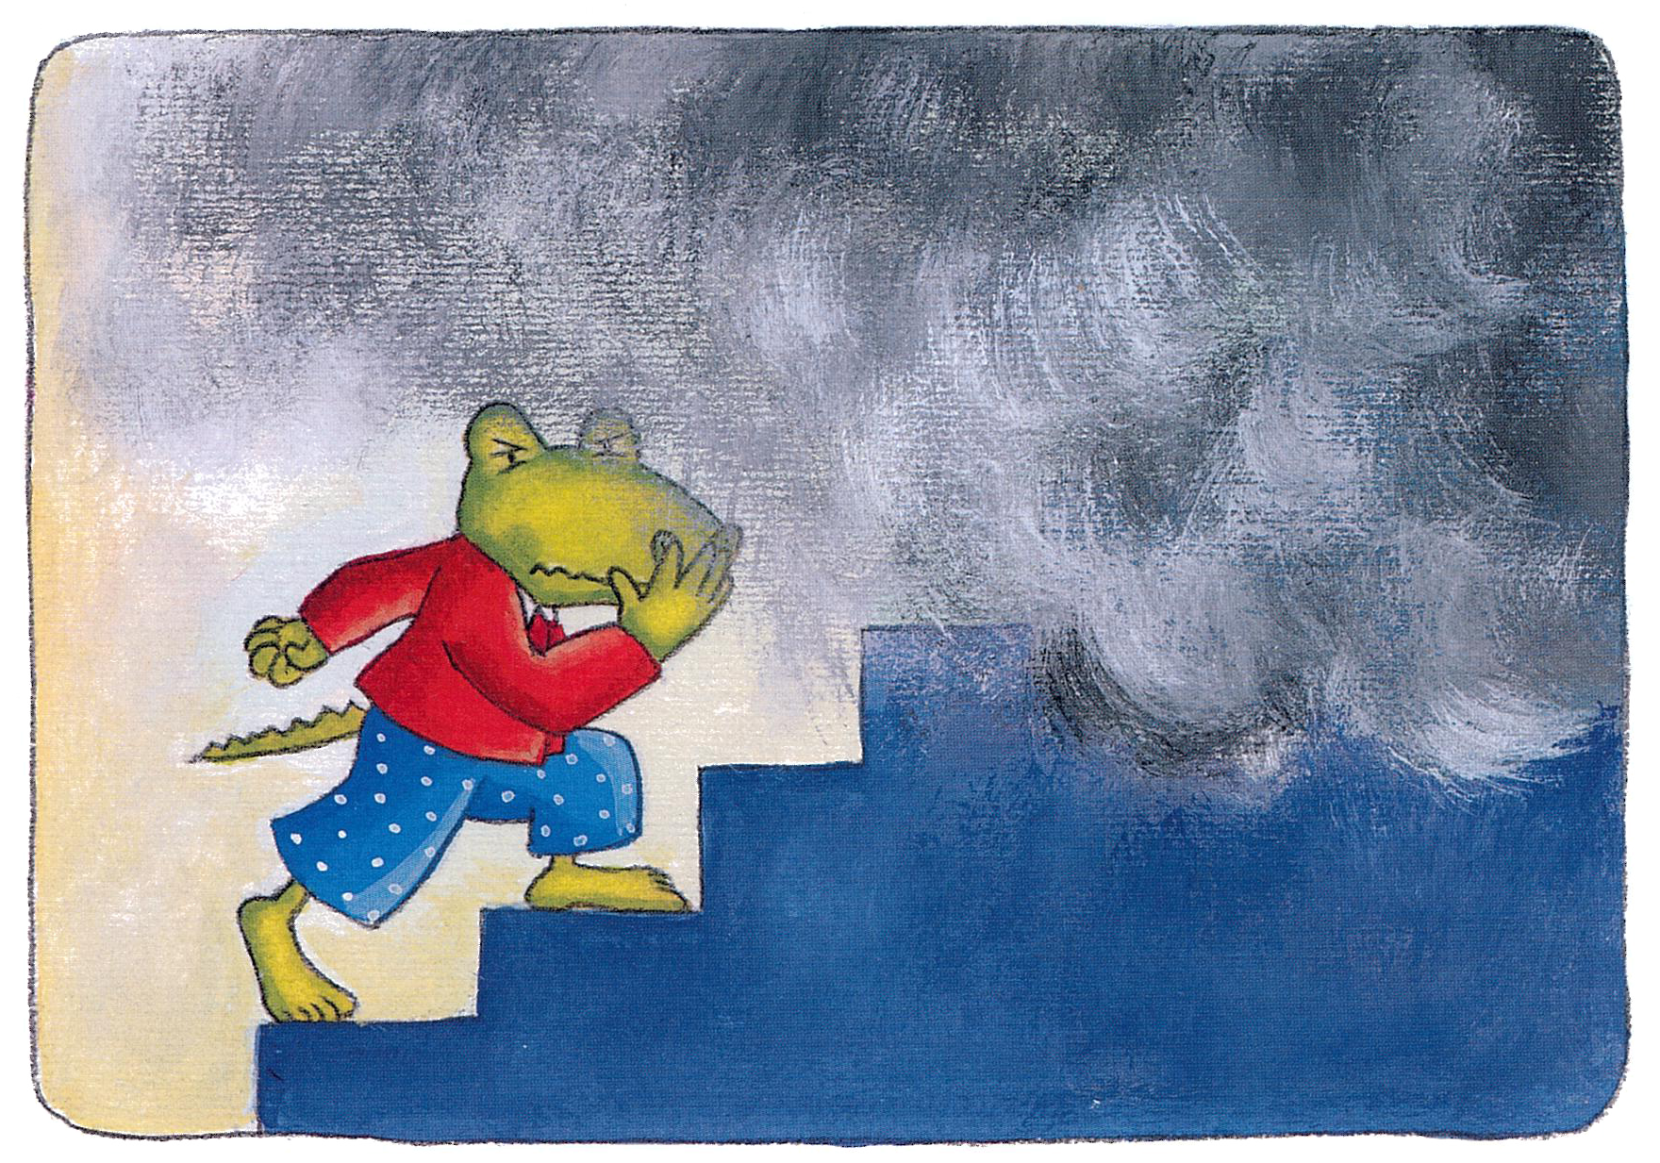
Crocodile retint son souffle et s’élança
dans l’escalier enfumé vers le dernier étage.

Slide 22
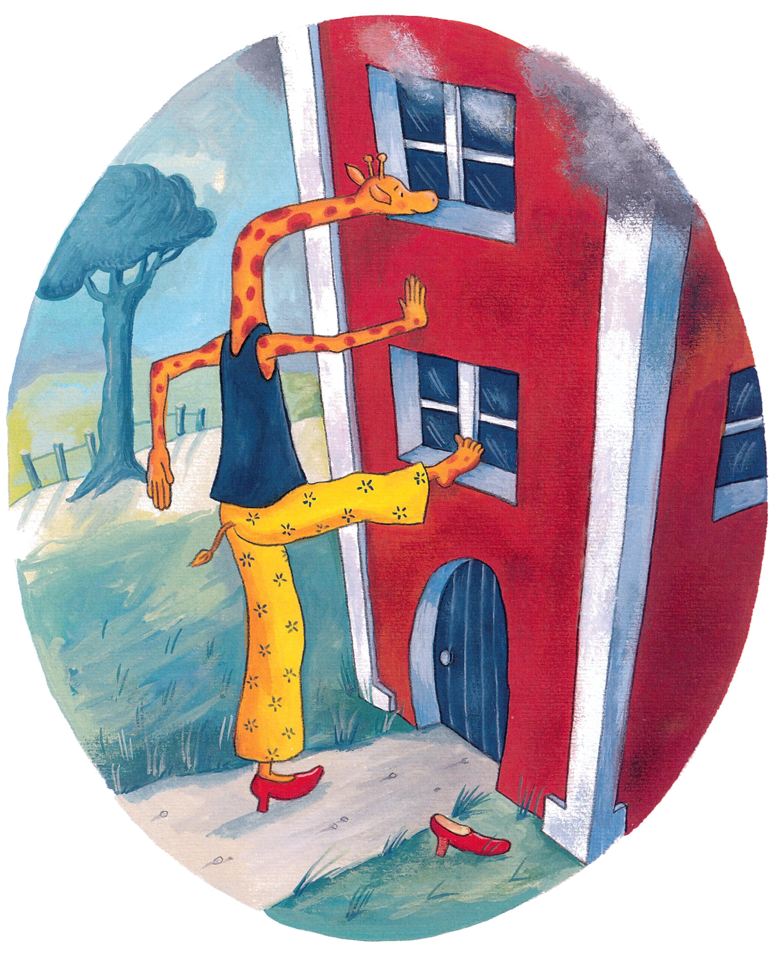
Girafe, elle,
se mit à faire l’échelle.

Slide 23
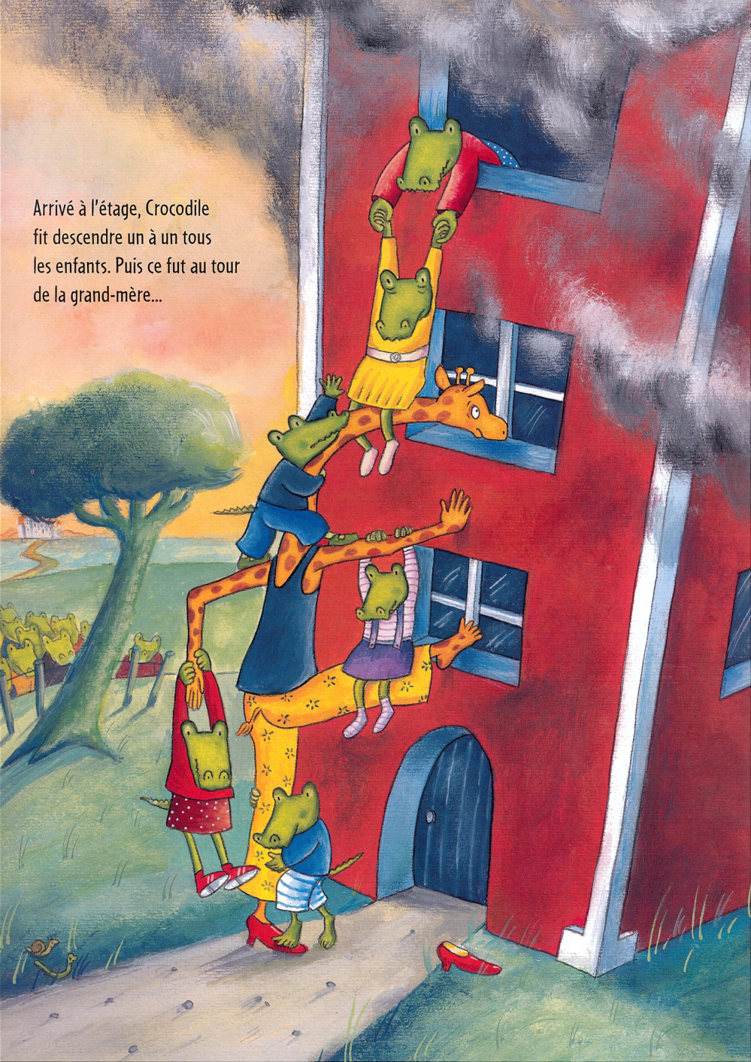
Arrivé à l’étage, Crocodile
fit descendre un à un tous les enfants.
Puis ce fut au tour de la grand-mère.

Slide 24
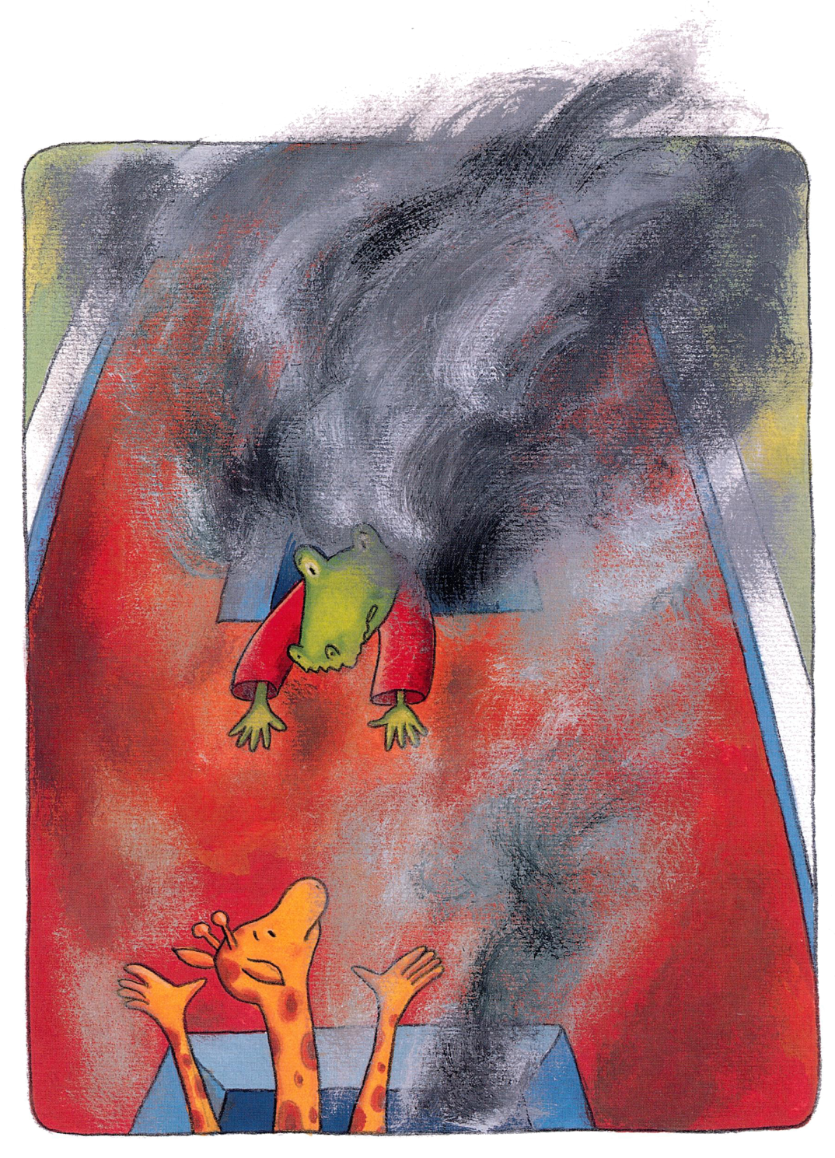
Mais qui allait sauver Crocodile
à présent ?
La fumée devenait de plus en plus épaisse …
et entre lui et Girafe,
il manquait à nouveau exactement la taille d’un crocodile …
-- Saute, cria Girafe.

Slide 25
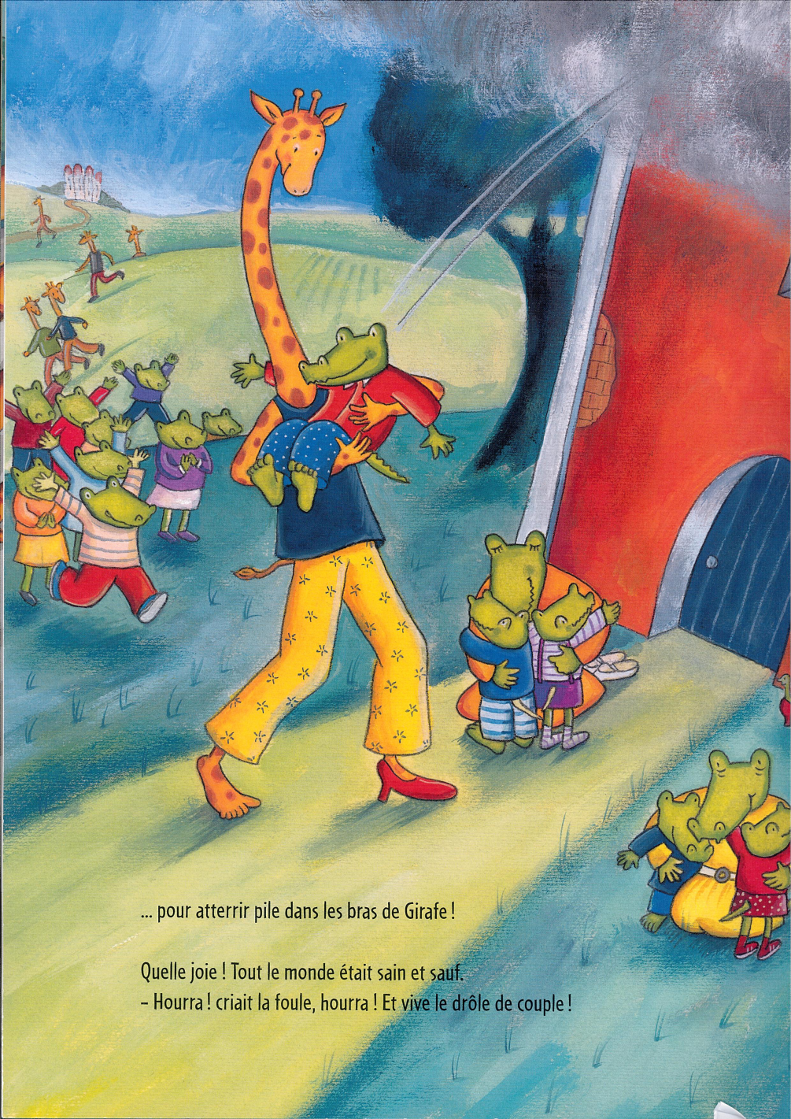
… pour atterrir plie dans les bras de Girafe !
Quelle joie !
Tout le monde était sain et sauf.
-- Hourra ! criait la foule, hourra !
Et vive le drôle de couple !

Slide 26
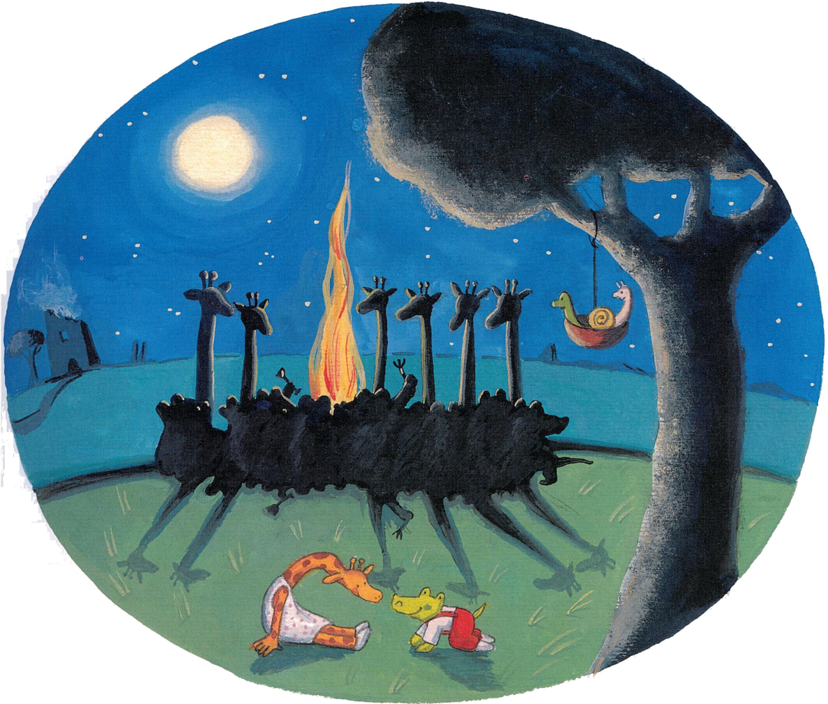
Ce soir-là, les habitants de Girafe-Ville et de Croco-Ville se réunirent et organisèrent un grand banquet en l’honneur des
deux héros.
On ne parlait plus que de leur exploit.
Girafes et crocodiles décidèrent de
reconstruire ensemble la maison incendiée.
Des amitiés nouvelles virent le jour …
quelques drôles de couples …

Slide 27
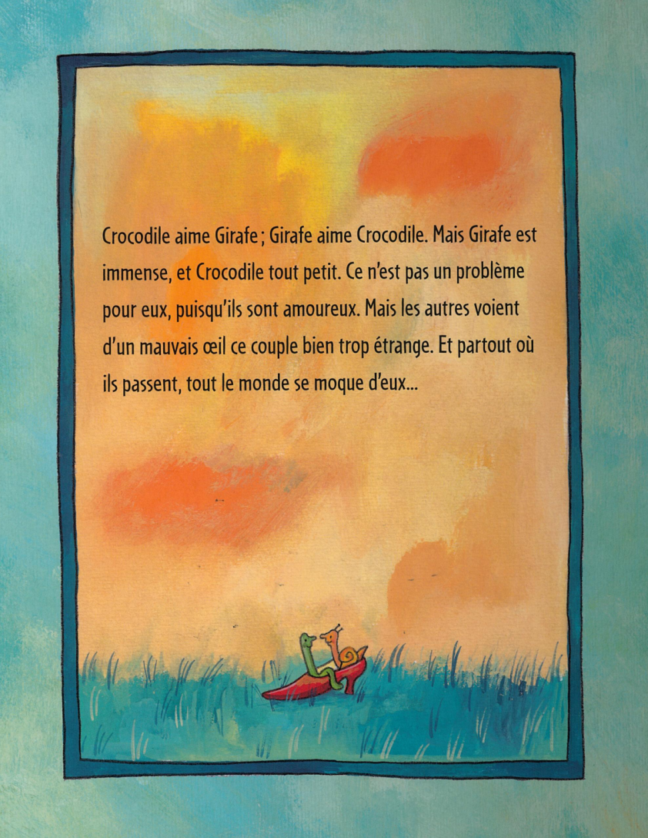
Crocodile aimait Girafe, Girafe aime Crocodile.
Mais Girafe était immense,
et Crocodile tout petit.
Ce n’est pas un problème pour eux, puisqu’ils sont amoureux.
Mais les autres voient d’un mauvais œil ce couple trop étrange.
Et partout où ils passent, tout le monde se moque d’eux.

Slide 28


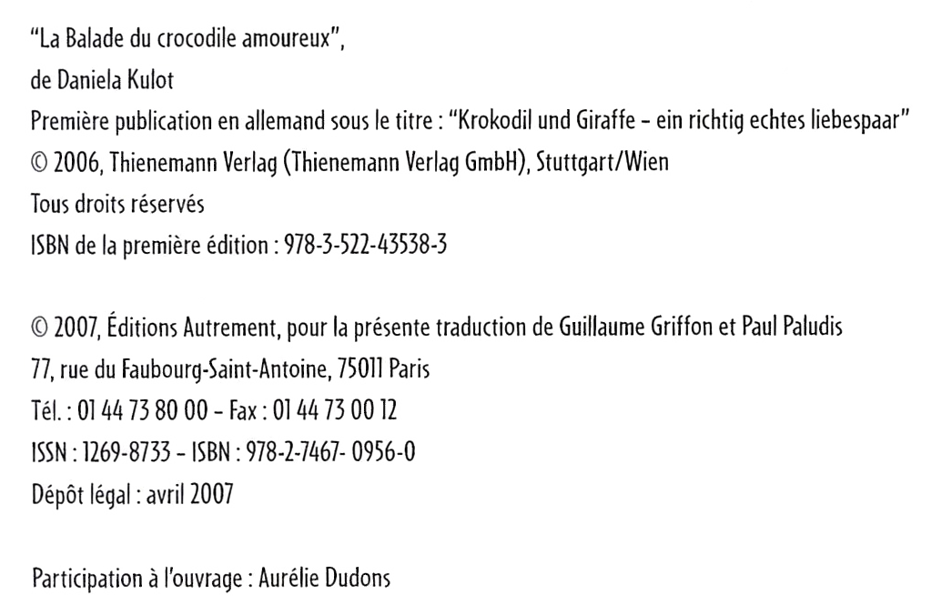
Montage réalisé par René Gélinas
pour les élèves de l’école de L’Étoile (Lévis)
le 10 février 2016
pour des fins d’animation de le lecture
et du livre dans les classes du préscolaire.

